Slide 1
89. VÝZVA IROP NÍZKOEMISNÍ A BEZEMISNÍ VOZIDLA PRO UHELNÉ REGIONY
6. 6. 2019
Praha
Mgr. Martina Fišerová, Mgr. Martin Janda

Slide 2
Program
9:30 – 10:00 Prezence účastníků
10:00 – 10:20 Zahájení, představení Integrovaného regionálního operačního programu, Řídicího orgánu IROP a Centra pro regionální rozvoj České republiky
10:20 – 12:00 89. výzva IROP „Nízkoemisní a bezemisní vozidla pro uhelné regiony“ – parametry výzvy, podporované aktivity, způsobilé výdaje, povinné přílohy žádosti o podporu, rozdíly oproti 20. výzvě, proces schvalování projektů, dotazy
12:00 Závěr

Slide 3
Představení IROP
Mgr. Martina Fišerová

Slide 4
Role MMR a CRR
Ministerstvo pro místní rozvoj ČR - Řídicí orgán IROP (ŘO IROP)
řízení programu
příprava výzev a pravidel pro žadatele a příjemce
poskytovatel dotace
http://www.irop.mmr.cz
Centrum pro regionální rozvoj České republiky (CRR) - zprostředkující subjekt pro IROP
konzultace, příjem a hodnocení žádostí o podporu, kontroly projektů, kontroly žádostí o platbu, administrace změn, zpracování podkladů pro certifikaci
regionální pobočky CRR – 13 krajských měst a pražská centrála
specializace poboček (územních odborů) podle aktivit
http://www.crr.cz

Slide 5
Pravidla pro žadatele a příjemce
Obecná pravidla
závazná pro všechny specifické cíle a výzvy
http://www.irop.mmr.cz/cs/Zadatele-a-prijemci/Dokumenty/Dokumenty/Obecna-Pravidla-pro-zadatele-a-prijemce
Specifická pravidla
pro každou výzvu samostatný dokument
podporované aktivity, způsobilé výdaje, povinné přílohy, hodnoticí kritéria, podmínky veřejné podpory, přílohy
http://www.irop.mmr.cz/cs/Vyzvy

Slide 6
Obecná pravidla pro žadatele a příjemce
Kapitoly Obecných pravidel
Vyhlášení výzvy a předkládání žádostí o podporu | Monitorování projektů
Hodnocení a výběr projektů | Indikátory
Příprava a realizace projektu | Změny v projektu
Investiční plánování a zadávání zakázek | Nesrovnalosti, porušení rozpočtové kázně, porušení právního aktu
Speciální úprava předkládání dokumentace u zakázek na stavební práce | Financování
Příjmy | Odstoupení, ukončení realizace projektu
Veřejná podpora | Udržitelnost
Účetnictví | Námitky a stížnosti
Způsobilé výdaje | Kontroly a audity
Přenesená daňová povinnost | Horizontální principy
Archivace | Použité pojmy, použité zkratky
Publicita | Právní a metodický rámec

Slide 7
Podání žádosti o podporu a další administrace
Portál IS KP14+
webová aplikace pro žadatele o podporu z Evropských strukturálních a investičních fondů (ESIF) v období 2014-2020 - https://mseu.mssf.cz
Důležité části dokumentace
Příloha 1 Specifických pravidel - Postup pro podání žádosti o podporu v MS2014+
Přílohy Obecných pravidel:
Postup pro zpracování CBA v MS2014+
Postup zadávání žádosti o změnu v MS2014+
Postup podání žádosti o přezkum hodnocení v MS2014+
Komunikace s CRR
před podáním žádosti o podporu – přes komunikačního pracovníka:
specialista pro SC 1.2: Ing. Michaela Brožová, michaela.brozova@crr.cz, HK
po podání žádosti o podporu – přes přiřazeného manažera projektu:
pobočky CRR (územní odbory) pro Plzeňský a Pardubický kraj

Slide 8
Struktura IROP
Prioritní osa 1 - Infrastruktura
Konkurenceschopné, dostupné a bezpečné regiony
Alokace 1,6 mld. EUR
Prioritní osa 2 - Lidé
Zkvalitnění veřejných služeb a podmínek života pro obyvatele regionů
Alokace 1,7 mld. EUR
Prioritní osa 3 - Instituce
Dobrá správa území a zefektivnění veřejných institucí
Alokace 0,8 mld. EUR
Prioritní osa 4 - Komunitně vedený místní rozvoj
- Alokace 390 mil. EUR
- Posílení CLLD, provozní a animační náklady
Doprava, integrované dopravní systémy, IZS
Sociální služby/bydlení, sociální podnikání, zdravotní péče, vzdělávání, zateplování
Kulturní dědictví, e-Government, dokumenty územního rozvoje

Slide 9
Současný stav IROP (k 30. 4. 2019)
Celková alokace z EFRR: 4,76 mld. EUR
Kofinancování: 85 % EFRR a 15 % národní spolufinancování (podle Pravidel spolufinancování ESIF 2014-2020, MF)
Vyhlášeno 88 výzev v objemu 127 mld. Kč z EFRR
Předloženo 11 500 projektů za 157 mld. Kč z EFRR
Z toho v „pozitivních“ stavech 8 900 projektů za 125 mld. Kč z EFRR
Schváleno k financování 6 500 projektů za 92 mld. Kč z EFRR
Splněno pravidlo N+3 pro rok 2018 (plnění limitu na 109 %)
Alokace na dopravu (SC 1.1 a 1.2) z EFRR: 1,55 mld. EUR

Slide 10
Specifický cíl 1.2: Zvýšení podílu udržitelných forem dopravy
Alokace: 608 mil. EUR z EFRR 18,4 mld. Kč včetně národního kofinancování 54 % integrované / 46 % individuální projekty
Aktivity: Bezpečnost dopravy
Cyklodoprava
Nízkoemisní a bezemisní vozidla
Telematika pro veřejnou dopravu
Terminály a parkovací systémy
Území: území celé ČR mimo území hl. m. Prahy
Kritéria hodnocení: schválena na 1. a 3. zasedání MV IROP v roce 2015

Slide 11
Výzvy ŘO IROP v oblasti udržitelné dopravy
Číslo | Název výzvy | Vyhlášení
18. | Podpora bezpečnosti dopravy a cyklodopravy | 12/2015
20. | Nízkoemisní a bezemisní vozidla | 01/2016
22. | Telematika pro veřejnou dopravu | 02/2016
24. | Výstavba a modernizace přestupních terminálů | 03/2016
50. | Udržitelná doprava (ITI) – průběžná | 09/2016
51. | Udržitelná doprava (IPRÚ) – průběžná | 09/2016
53. | Udržitelná doprava (CLLD) – průběžná | 09/2016
72. | Cyklodoprava II | 04/2017
73. | Výstavba a modernizace přestupních terminálů II | 04/2017
89. | Nízkoemisní a bezemisní vozidla pro uhelné regiony | 05/2019

Slide 12
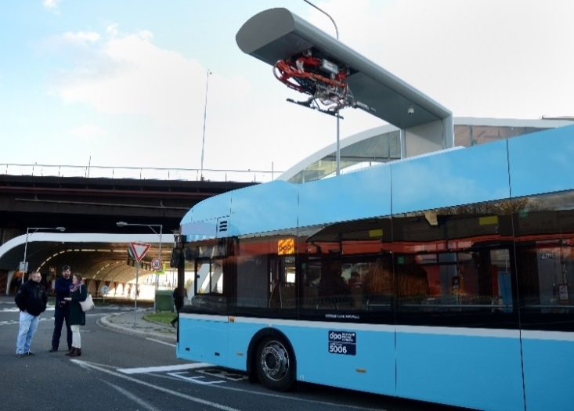
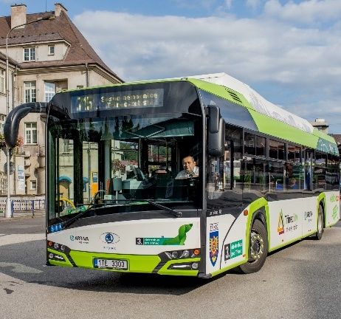
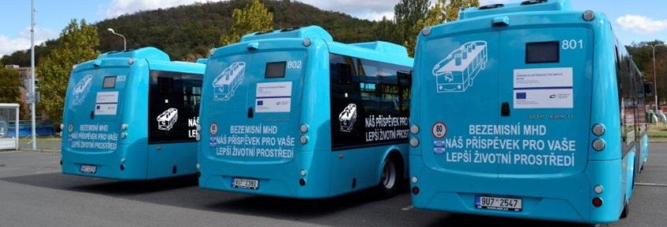
Výzvy ŘO IROP podporující nákup vozidel
Číslo | Název výzvy | Podpořené projekty
20. | Nízkoemisní a bezemisní vozidla | 26 za 2,766 mld.Kč (EU)
50. | Udržitelná doprava (ITI) – průběžná | 21 za 1,498 mld.Kč (EU)
51. | Udržitelná doprava (IPRÚ) – průběžná | 10 za 0,744 mld.Kč (EU)
53. | Udržitelná doprava (CLLD) – průběžná | 0
Stav k 1. 5. 2019
CZ.06.1.37/0.0/0.0/16_022/0001637 Obnova vozového parku MHD v DPO II. - lokalita Klimkovice
CZ.06.1.37/0.0/0.0/16_022/0001454 NÁKUP MĚSTSKÝCH NÍZKOPODLAŽNÍCH BATERIOVÝCH AUTOBUSŮ PRO ARRIVA MORAVA
CZ.06.1.37/0.0/0.0/16_045/0006640 Pořízení elektrobusů pro město Bílina
CZ.06.1.37/0.0/0.0/16_045/0006640 Pořízení elektrobusů pro město Bílina
CZ.06.1.37/0.0/0.0/16_045/0005669 Pořízení nízkoemisních a bezemisních vozidel pro MHD Havířov

Slide 13
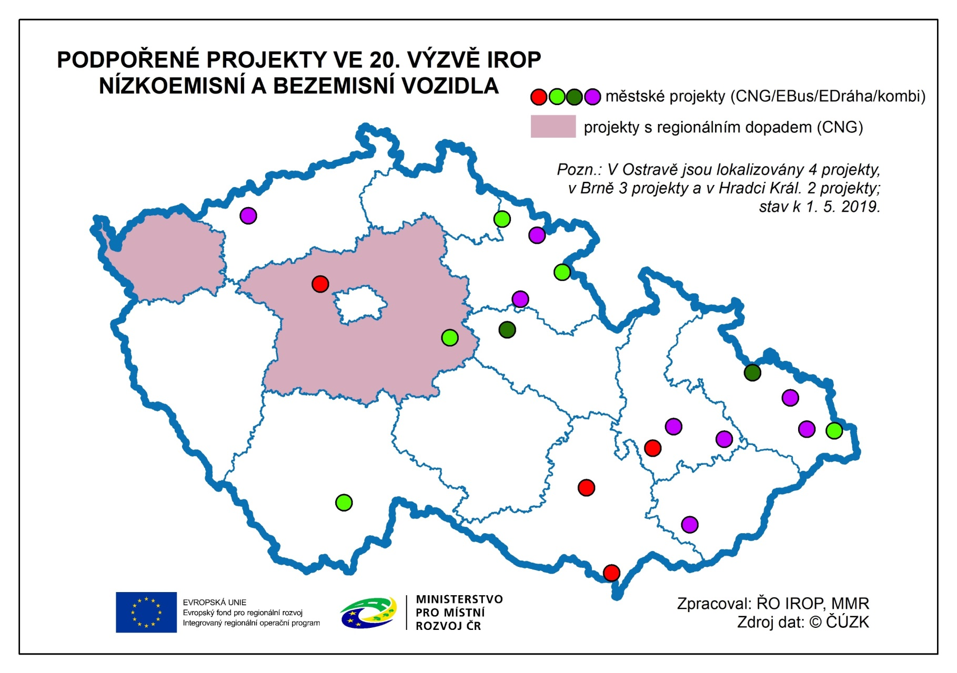

Slide 14
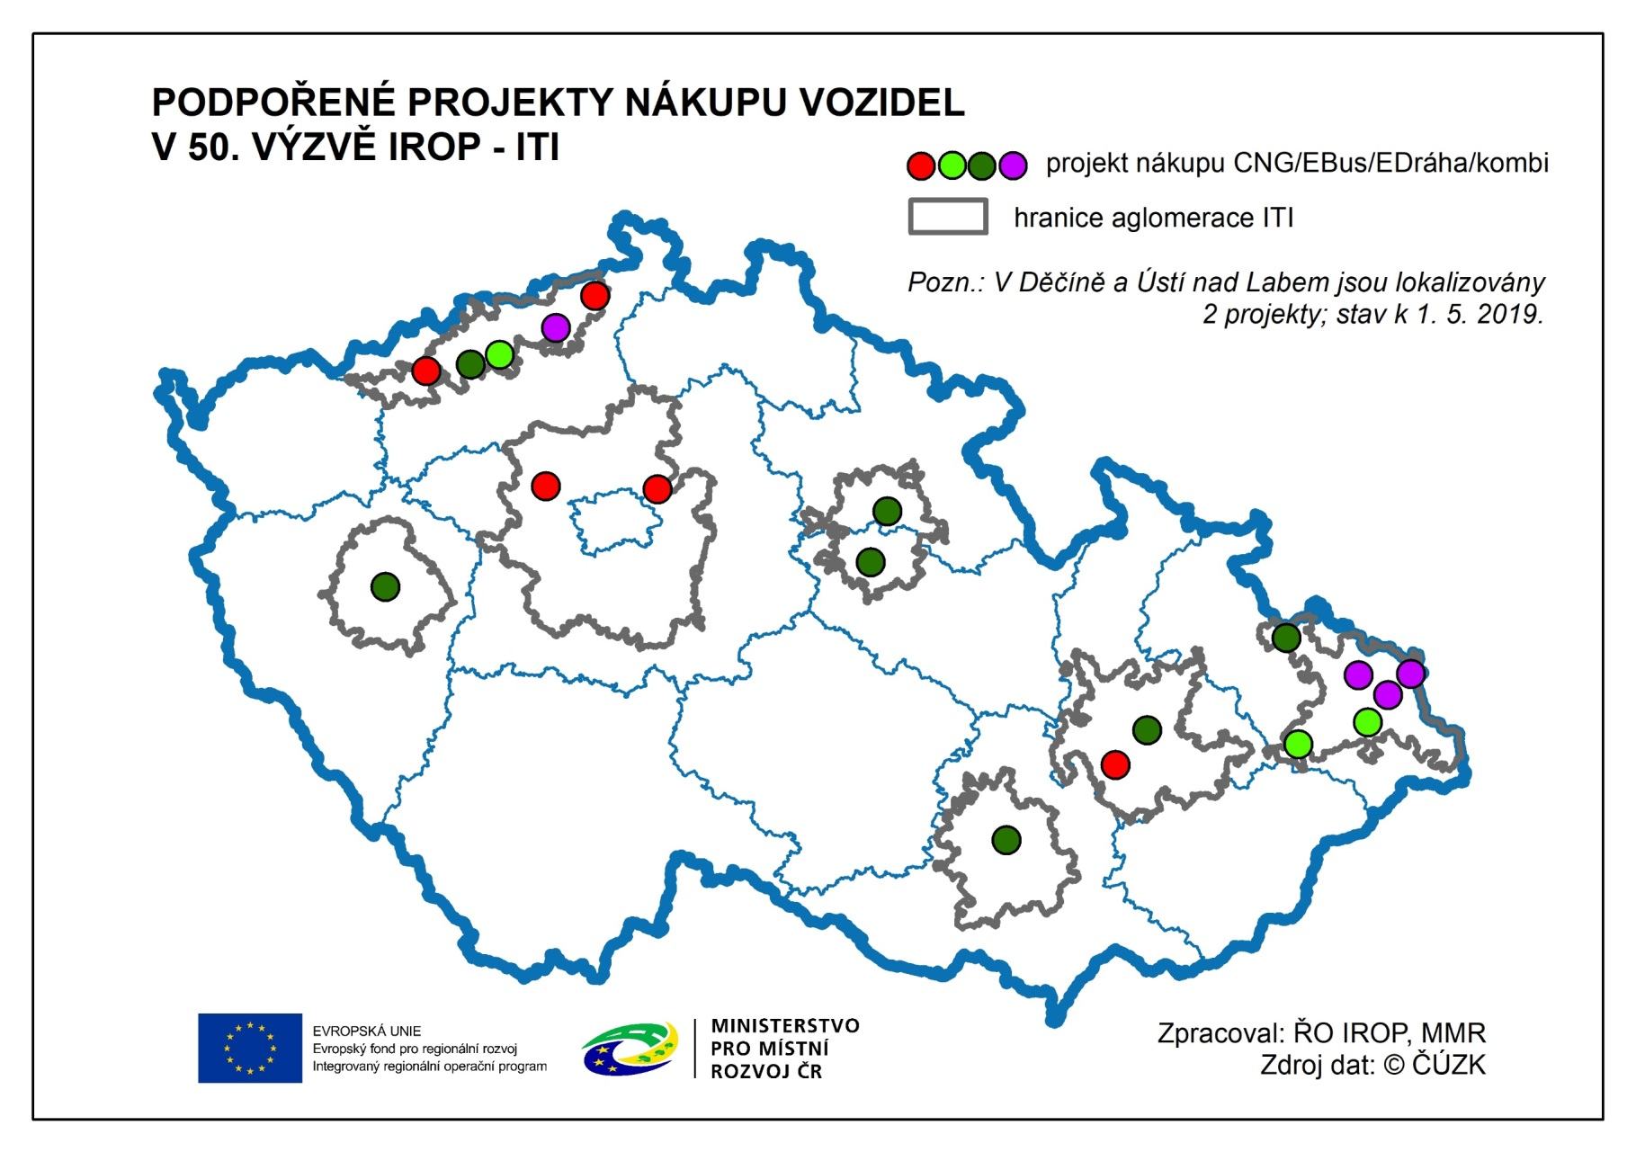

Slide 15
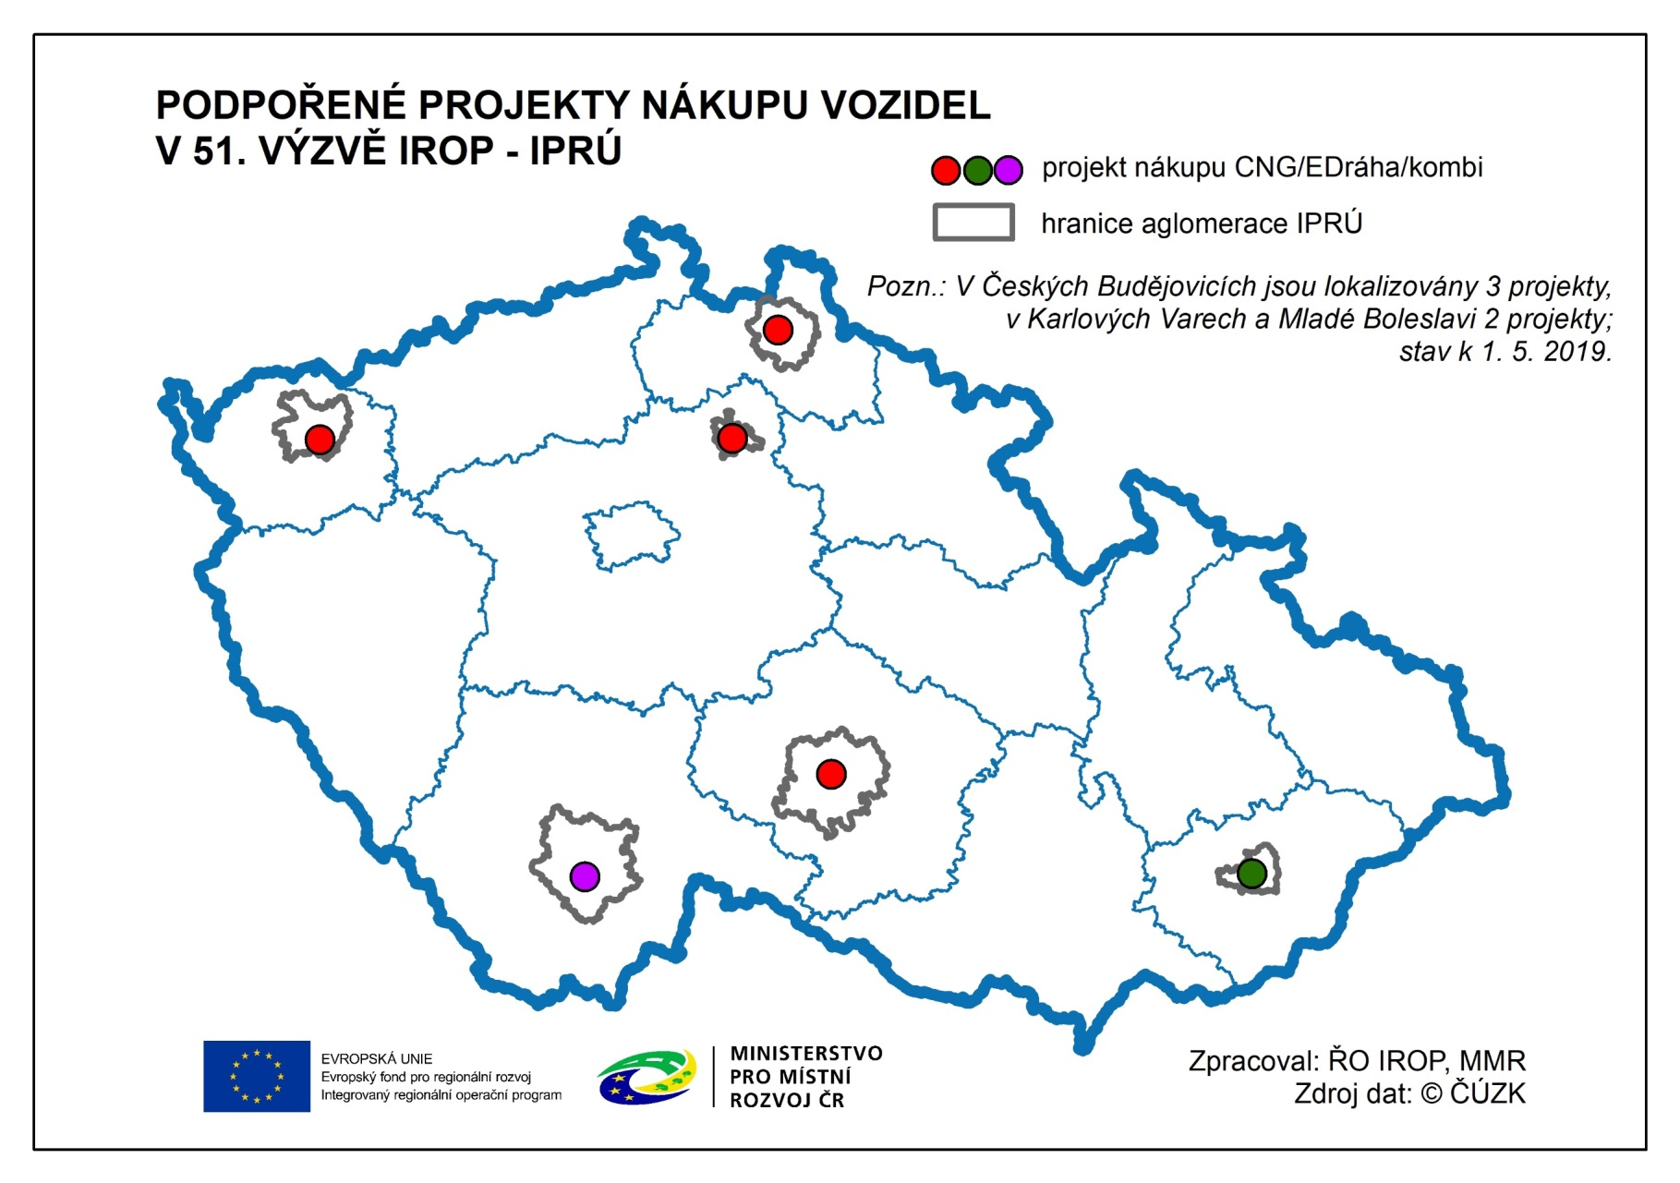

Slide 16
89. výzva IROP
Mgr. Martin Janda

Slide 17
89. výzva IROP „Nízkoemisní a bezemisní vozidla pro uhelné regiony“
Vyhlášení: 29. 5. 2019
Příjem žádostí: 26. 6. 2019 do 2. 10. 2019
Kolová výzva – vyhodnocení po ukončení příjmu žádostí
Realizace projektů: 1. 1. 2014 – 30. 9. 2022
Realizace projektu nesmí být ukončena před podáním žádosti o podporu
Alokace: 1 mld. Kč (EFRR) + max. 58,8 mil. Kč (SR)
Celkové způsobilé výdaje: min. 5 mil. Kč max. 200 mil. Kč

Slide 18
89. výzva IROP „Nízkoemisní a bezemisní vozidla pro uhelné regiony“
Oprávnění žadatelé
Kraje a obce, pokud poskytují veřejné služby v přepravě cestujících samy
Dopravci ve veřejné dopravě na základě smlouvy o veřejných službách v přepravě cestujících
Míra podpory
EFRR 85 %
státní rozpočet:
kraje, obce 5 %
dopravci ve veřejné dopravě na základě smlouvy o veřejných službách v přepravě cestujících 0 %
Území realizace
Ústecký, Karlovarský, Moravskoslezský kraj

Slide 19
89. výzva IROP „Nízkoemisní a bezemisní vozidla pro uhelné regiony“
Hlavní podporované aktivity
Nákup silničních nízkoemisních vozidel pro zajištění dopravní obslužnosti jako veřejné služby v přepravě cestujících, využívajících alternativní palivo CNG nebo LNG a splňujících normu EURO 6
Nákup silničních bezemisních vozidel pro zajištění dopravní obslužnosti jako veřejné služby v přepravě cestujících, využívajících alternativní palivo elektřinu nebo vodík
Nákup bezemisních drážních vozidel městské dopravy (tramvají nebo trolejbusů) pro zajištění dopravní obslužnosti jako veřejné služby v přepravě cestujících
je možná i libovolná kombinace výše uvedených aktivit

Slide 20
89. výzva IROP „Nízkoemisní a bezemisní vozidla pro uhelné regiony“
Vedlejší podporované aktivity
Zpracování Studie proveditelnosti
Zpracování zadávacích dokumentací k zakázkám a na organizaci výběrových a zadávacích řízení
Povinná publicita projektu
Na vedlejší aktivity projektu může být vynaloženo maximálně 15 % způsobilých výdajů projektu.

Slide 21
89. výzva IROP „Nízkoemisní a bezemisní vozidla pro uhelné regiony“
Způsobilé výdaje na hlavní aktivity projektu – Pořízení majetku
nákup nových silničních vozidel kategorie M2 a M3 podle přílohy č. 2 k vyhlášce č. 341/2014 Sb.:
autobusů pro veřejnou linkovou dopravu s pohonem na CNG (stlačený zemní plyn) nebo LNG (zkapalněný zemní plyn),
autobusů pro veřejnou linkovou dopravu s pohonem na elektřinu (elektrobus) nebo vodík,
nákup nových drážních vozidel pro trolejbusovou nebo tramvajovou dráhu:
trolejbusů nebo parciálních trolejbusů (s alternativním pohonem) pro veřejnou drážní dopravu,
tramvají pro veřejnou drážní dopravu,
nákup modernizovaných tramvají pro veřejnou drážní dopravu,

Slide 22
89. výzva IROP „Nízkoemisní a bezemisní vozidla pro uhelné regiony“
Způsobilé výdaje na hlavní aktivity projektu – Pořízení majetku
pořízení informačního, odbavovacího, sledovacího nebo řídicího systému do nakupovaného vozidla veřejné dopravy, není-li takový systém součástí základní výbavy vozidla
http://www.irop.mmr.cz/cs/Vyzvy/Seznam/Vyzva-c-89-Nizkoemisni-a-bezemisni-vozidla-pro-uhe
Projekt může být realizován jak za účelem obnovy vozového parku nahrazením stávajících vozidel, tak za účelem rozšíření vozového parku žadatele.
Náhrada stávajících bezemisních vozidel novými nízkoemisními vozidly není možná.
Pokud dochází k obnově vozového parku, příjemce má povinnost vyřadit stávající vozidla z provozu ve veřejných službách v přepravě cestujících.

Slide 23
89. výzva IROP „Nízkoemisní a bezemisní vozidla pro uhelné regiony“
Způsobilé výdaje na vedlejší aktivity projektu
Pořízení služeb bezprostředně souvisejících s realizací projektu:
výdaje na zpracování Studie proveditelnosti podle přílohy č. 4,
výdaje na zpracování zadávacích dokumentací k zakázkám a na organizaci výběrových a zadávacích řízení.
Povinná publicita:
výdaje na povinné informační a propagační nástroje podle kap. 13 Obecných pravidel.
DPH vztahující se k plnění, které je způsobilým výdajem na vedlejší aktivity.

Slide 24
89. výzva IROP „Nízkoemisní a bezemisní vozidla pro uhelné regiony“
Nezpůsobilé výdaje
např. výdaje na servis, opravu nebo modernizaci vozidel, s výjimkou nákupu modernizovaných tramvají,
výdaje na pořízení majetku k zajištění údržby a provozu vozidel (diagnostika, servisní nářadí, dobíjecí stanice apod.),
DPH vztahující se přímo k nákupu vozidel,
výdaje na přípravu a zpracování žádosti o podporu a výdaje spojené s řízením a administrací projektu,
výdaje na stavby a stavební úpravy,
pojištění apod.
http://www.irop.mmr.cz/cs/Vyzvy/Seznam/Vyzva-c-89-Nizkoemisni-a-bezemisni-vozidla-pro-uhe

Slide 25
89. výzva IROP „Nízkoemisní a bezemisní vozidla pro uhelné regiony“
Povinné přílohy žádosti o podporu
Plná moc
Zadávací a výběrová řízení
Studie proveditelnosti
Karta souladu projektu s principy udržitelné mobility
Smlouva o veřejných službách v přepravě cestujících
Licence k provozování linkové osobní dopravy
Čestné prohlášení o skutečném majiteli

Slide 26
89. výzva IROP „Nízkoemisní a bezemisní vozidla pro uhelné regiony“
Podmínky veřejné podpory
Perspektivní využití v přepravě cestujících po celou dobu životnosti vozidla.
Platná a plněná smlouva o VS v souladu s nařízením č. 1370/2007 a zákonem č. 194/2010 Sb., nebo smlouva o smlouvě budoucí o VS. Pokud nebyla smlouva ke dni podání žádosti uzavřena, musí žadatel předložit vyjádření objednatele o úmyslu smlouvu o VS s žadatelem uzavřít. Smlouvy podle nařízení Rady (EHS) č. 1191/69 a č. 1107/70 musí být uzavřené v souladu s čl. 8 nařízení 1370/2007 odst. 3. Smlouvy o VS musí být uzavřeny na základě transparentního a otevřeného výběrového (nabídkového) řízení či na základě přímého zadání podle platné legislativy, nejméně však do konce doby udržitelnosti projektu (5 let). Pokud platnost smlouvy o VS končí v době udržitelnosti, musí dopravce doložit smlouvu o smlouvě budoucí o VS nebo vyjádření objednatele o úmyslu smlouvu o VS s žadatelem uzavřít v návaznosti na stávající smlouvu o VS. Dotace na pořízení vozidla musí být zohledněna při určení roční kompenzace podle smlouvy o VS – lze odepisovat jen část ceny vozidla, kterou příjemce hradí z vlastních zdrojů.

Slide 27
89. výzva IROP „Nízkoemisní a bezemisní vozidla pro uhelné regiony“
Podmínky veřejné podpory
Kompenzace za veřejné služby musí být stanovena v souladu s nařízením č. 1370/2010, článkem 6 a zákonem č. 194/2010 Sb., § 23.
Užití dotace je účelově vázáno, závazné parametry v Rozhodnutí.
Na poskytnutí dotace není právní nárok. Příjemce dotace je povinen podporu použít pouze k účelu, na který mu byla poskytnuta.
Dotaci nelze poskytnout subjektu, na jehož majetek je vyhlášen konkurz…
Vozidla není možné využívat k úplatným jízdám mimo smlouvy o veřejných službách.
Orgán územního samosprávného celku je oprávněn poskytovat za plnění služby ve veřejném zájmu tzv. vyrovnávací platbu.
Dotace nesmí být kumulována s podporou z jiných národních a EU režimů.
Dotace nebude poskytnuta žadateli, který má neuhrazené závazky vůči státnímu rozpočtu…

Slide 28
89. výzva IROP „Nízkoemisní a bezemisní vozidla pro uhelné regiony“
Podmínky veřejné podpory
Příjemce dotace je povinen zajistit u vozidel min. 30 000 km ujetých jedním silničním vozidlem nebo nekolejovým drážním vozidlem a 40 000 km ujetých jedním kolejovým drážním vozidlem městské hromadné dopravy v období kalendářního roku po dobu životnosti vozidla. Dobou životnosti se rozumí doba odepisování specifikovaná v b.16. Při plnění smlouvy o VS se musí odehrát minimálně 90 % proběhu vozidel. Zbývajících maximálně 10 % proběhu může příjemce dotace využít pouze na ostatní manipulační a další nekomerční jízdy související s plněním smlouvy o VS a na komerční jízdy objednané mimo smlouvu o VS jako rozšíření výkonů na lince provozované podle smlouvy o VS. Příjemce je povinen předkládat výkaz proběhu vozidel dle vzoru z přílohy č. 8 SP. Pokud dojde bez zavinění dopravce k přerušení rozsahu VS, za proběh vozidla se považuje odpovídající část průměrného proběhu ve zbývající části kalendářního roku. V případě, že dojde k úplnému vyřazení vozidla z provozu vlivem nepředvídatelné události, příjemce je povinen takové vozidlo nahradit vozidlem tak, aby byl zachován výstup projektu, k němuž se příjemce zavázal v Podmínkách Rozhodnutí. ŘO IROP doporučuje příjemcům sjednat pojištění majetku financovaného z IROP.

Slide 29
89. výzva IROP „Nízkoemisní a bezemisní vozidla pro uhelné regiony“
Podmínky veřejné podpory
Pořízená vozidla nesmějí být použita v nabídkovém řízení za účelem uzavření smlouvy o VS s výjimkou přímého uzavření smlouvy.
Dotaci nelze použít na úhradu DPH při nákupu vozidel.
Investiční dotace se vyplácejí v podobě nevratných příspěvků. Náklady, hrazené příjemcům v rámci jiných náhrad za veřejné služby, nesmějí zahrnovat náklady pokryté investiční dotací. Účetní hodnota je cena, kterou příjemce zaplatil za vozidlo ze svých vlastních zdrojů, snížená o odpisy.
Ustanovení § 47 odst. 5 vyhlášky 500/2002 Sb... Pořídí-li dopravce nové vozidlo, s finanční podporou z veřejného rozpočtu, do svých nákladů může zahrnout pouze cenu vozidla sníženou o částku dotace.

Slide 30
89. výzva IROP „Nízkoemisní a bezemisní vozidla pro uhelné regiony“
Podmínky veřejné podpory
Příjemce je povinen stanovit délku účetního odepisování vozidla na 10 let u silničního vozidla a nekolejového drážního vozidla a na 15 let u kolejového drážního vozidla. Pokud dopravce ukončí v době životnosti pořízeného vozidla provozování VS, je povinen nabídnout vozidlo zájemci, který provozuje veřejnou dopravu v rámci platné smlouvy o VS. Vozidla budou převedena na nového provozovatele na základě transparentního nabídkového (výběrového) řízení, a to za zůstatkovou účetní hodnotu. Nový majitel je povinen vozidlo provozovat ve VS. Pravidla pro poskytnutí podpory zůstávají v platnosti a nabyvatel vozidla je povinen se jimi řídit.
Dotace může být poskytnuta na vozidla upravená pro přístup osob se sníženou schopností pohybu a orientace.
Nebude podpořen nákup vozidel pro služby histor. nebo turist. významu.
Na každý projekt musí být vedena samostatná účetní evidence nákladů.
Plocha exteriéru a interiéru vozidel nesmí být v době udržitelnosti využita ke komerčním reklamním účelům.

Slide 31
89. výzva IROP „Nízkoemisní a bezemisní vozidla pro uhelné regiony“
Přílohy Specifických pravidel pro žadatele a příjemce
Postup pro podání žádosti o podporu v MS2014+
Podmínky Rozhodnutí o poskytnutí dotace – vzor
Metodické listy indikátorů
Osnova Studie proveditelnosti
Karta souladu projektu s principy udržitelné mobility – osnova
Seznam obcí zasahujících do oblastí s překročením imisních limitů
Seznam správních obvodů obcí s rozšířenou působností se sociálně vyloučenými lokalitami
Výkaz proběhu vozidel – osnova

Slide 32
89. výzva IROP „Nízkoemisní a bezemisní vozidla pro uhelné regiony“
Indikátor výstupu
7 48 01 Počet nově pořízených vozidel pro veřejnou dopravu
Environmentální indikátory
7 51 01 Počet osob přepravených veřejnou dopravou
výchozí hodnota podle reprezentativního sčítání
orientační cílová hodnota k datu +1 rok od ukončení projektu
3 61 11 Množství emisí primárních částic a prekurzorů sekundárních částic v rámci podpořených projektů
nákup za účelem nahrazení stávajících vozidel do 1 roku od ukončení projektu
nákup za účelem rozšíření vozového parku
kombinace, součty emisí pro všechna původní vs. nová vozidla
postup výpočtu hodnoty indikátoru pro naftová a nízkoemisní (CNG) vozidla
vypočtená cílová hodnota k datu ukončení realizace projektu

Slide 33
89. výzva IROP „Nízkoemisní a bezemisní vozidla pro uhelné regiony“
Kapitoly Studie proveditelnosti
Obsah | Výstupy projektu
Úvodní informace | Připravenost projektu k realizaci
Základní informace o žadateli | Způsob stanovení cen do rozpočtu projektu
Charakteristika projektu a jeho souladu s programem | Finanční analýza
Podrobný popis projektu | Analýza a řízení rizik
Zdůvodnění potřebnosti realizace projektu | Vliv projektu na horizontální kritéria
Management projektu a řízení lidských zdrojů | Závěrečné hodnocení efektivity a udržitelnosti projektu
Technické a technologické řešení projektu | Externí efekty socioekonomické analýzy
Vliv projektu na životní prostředí | Upozornění

Slide 34
89. výzva IROP „Nízkoemisní a bezemisní vozidla pro uhelné regiony“
Karta souladu projektu s principy udržitelné mobility
doložení připravenosti projektu v obci/obcích s méně než 50 tis. obyvateli v souladu s principy udržitelné mobility:
soulad se strategií udržitelné mobility – je v souladu s existujícím strategickým dokumentem a přispívá k naplnění principů udržitelné mobility?
integrovanost řešení – navazuje na obdobné projekty, síť v okolí, nebo má potenciál synergicky působit s jinými projekty?
participativní přístup při přípravě – byl projednán s veřejností, s užší cílovou skupinou, nebo byl zveřejněn v médiích?

Slide 35
Proces schvalování projektů

Slide 36
Proces schvalování projektů
Hodnocení žádostí je zahájeno po ukončení příjmu žádostí o podporu (kolová výzva).
Fáze hodnocení (provádí CRR)
kontrola přijatelnosti a formálních náležitostí
věcné hodnocení
ex-ante analýza rizik
ex-ante kontrola
Fáze výběru projektů (provádí ŘO IROP)
výběr projektu
příprava a vydání právního aktu

Slide 37
Kontrola přijatelnosti a formálních náležitostí
Provedena do 29 pd od konečného termínu pro podávání žádostí o podporu v případě kolové výzvy.
Obecná a specifická kritéria přijatelnosti jsou rozdělena na kritéria napravitelná a nenapravitelná.
Kritéria formálních náležitostí jsou vždy napravitelná.
V případě nesplnění alespoň jednoho kritéria s příznakem „nenapravitelné“ je žádost o podporu vyloučena z dalšího procesu hodnocení.
V případě nesplnění napravitelného kritéria může být žadatel vyzván (maximálně dvakrát) k doplnění.
Výzvy k doplnění/upřesnění jsou žadateli zasílány formou depeší v MS2014+. Maximálně 2 výzvy, na doplnění má žadatel 5 pd (možnost prodloužení maximálně o dalších 5 pd).

Slide 38
Kontrola formálních náležitostí
Žádost je podána v předepsané formě.
Přes MS2014+.
Pokud etapy, tak minimálně 3 měsíce.
Informace uvedené v žádosti o podporu jsou v souladu s přílohami.
Žádost je podepsána oprávněným zástupcem žadatele.
Statutární zástupce, popř. jim pověřená osoba na základě plné moci.
Jsou doloženy všechny povinné přílohy a obsahově splňují požadované náležitosti
Plná moc (pokud podepisuje statutární zástupce, je příloha nerelevantní).
Zadávací a výběrová řízení (jen uzavřené smlouvy o dílo včetně případných dodatků, pokud již tyto dokumenty v době předložení žádosti o podporu existují).
Studie proveditelnosti (dle osnovy uvedené v příloze č. 4 Specifických pravidel).

Slide 39
Kontrola formálních náležitostí
Jsou doloženy všechny povinné přílohy a obsahově splňují požadované náležitosti.
Karta souladu projektu s principy udržitelné mobility (zpracovaná podle osnovy uvedené v příloze č. 5, pro projekty pouze v obci nad 50 tis. obyv. nerelevantní – musí být doložen soulad s Plánem udržitelné městské mobility nebo Strategickým rámcem městské mobility ve Studii proveditelnosti).
Čestné prohlášení o skutečném majiteli (dopravci ve veřejné dopravě na základě smlouvy o veřejných službách v přepravě cestujících; dle přílohy č. 30 Obecných pravidel).
Licence k provozování linkové osobní dopravy (pouze kraj nebo obec poskytující veřejné služby v přepravě cestujících sám/sama, dokládá platnou licenci k provozování linkové osobní dopravy podle zákona č. 111/1994 Sb., o silniční dopravě, ve znění pozdějších předpisů).

Slide 40
Kontrola formálních náležitostí
Jsou doloženy všechny povinné přílohy a obsahově splňují požadované náležitosti.
Smlouva o veřejných službách v přepravě cestujících:
Dopravce ve veřejné dopravě na základě smlouvy o veřejných službách v přepravě cestujících dokládá platnou a plněnou smlouvu o veřejných službách v přepravě cestujících v souladu s Nařízením Evropského parlamentu a Rady (ES) č. 1370/2007 a s příslušnými ustanoveními zákona č. 194/2010 Sb., nebo smlouvu o smlouvě budoucí o veřejných službách.
Pokud nebyla smlouva pokrývající plánované využití vozidel pořizovaných z dotace ke dni podání žádosti o podporu uzavřena, musí žadatel předložit vyjádření objednatele o úmyslu takovou smlouvu o veřejných službách s žadatelem uzavřít, a také platnou smlouvu o jiných veřejných službách v přepravě cestujících.
Smlouvy o VS musí být uzavřeny nejméně do konce doby udržitelnosti.
Pokud platnost smlouvy končí v době udržitelnosti, musí dopravce doložit smlouvu o smlouvě budoucí o veřejných službách nebo vyjádření objednatele o úmyslu smlouvu o veřejných službách s žadatelem uzavřít v návaznosti na stávající smlouvu o veřejných službách v přepravě cestujících.
V případě, že dopravce zamýšlí podle smlouvy o veřejných službách využívat méně než 90 % proběhu vozidel pořízených prostřednictvím dotace, musí doložit další smlouvu/smlouvu o smlouvě budoucí/vyjádření objednatele, aby doložil zajištění alespoň 90 % proběhu vozidel veřejnými službami v přepravě cestujících.

Slide 41
Obecná kritéria přijatelnosti
Projekt je svým zaměřením v souladu s cíli a podporovanými aktivitami výzvy.
Z popisu projektu je zřejmé, že se jedná o projekt zaměřený na aktivitu „Nízkoemisní a bezemisní vozidla“, konkrétně pak na aktivity uvedené v kapitole 2.2 Specifických pravidel.
Projekt je v souladu s podmínkami výzvy.
Zahájení/ukončení realizace projektu (1. 1. 2014 / 30. 9. 2022).
Popis cílových skupin a dopady projektu na ně.
Procenta míry podpory podle typu žadatele.
Území realizace – ULK, KVK, MSK.
Žadatel splňuje definici oprávněného příjemce pro příslušný specifický cíl a výzvu.
Kraje a obce, pokud poskytují veřejné služby v přepravě cestujících samy,
dopravci ve veřejné dopravě na základě smlouvy o veřejných službách v přepravě cestujících.

Slide 42
Obecná kritéria přijatelnosti
Projekt respektuje minimální a maximální hranici celkových způsobilých výdajů.
Minimální výše celkových způsobilých výdajů 5 mil. Kč,
maximální výše celkových způsobilých výdajů 200 mil. Kč.
Projekt respektuje limity způsobilých výdajů, pokud jsou stanoveny.
nerelevantní
Výsledky projektu jsou udržitelné.
V kapitole 16 Studie proveditelnosti je popsáno zajištění udržitelnosti projektu.
Projekt nemá negativní vliv na žádnou z horizontálních priorit IROP (udržitelný rozvoj, rovné příležitosti a zákaz diskriminace, rovnost mužů a žen).
Projekt musí mít pozitivní/neutrální vliv na horizontální principy (kap. 15 Studie proveditelnosti).
Potřebnost realizace projektu je odůvodněná.
Popis potřebnosti projektu s vazbou na specifický cíl 1.2 (kap. 6 Studie proveditelnosti).

Slide 43
Obecná kritéria přijatelnosti
Projekt je v souladu s pravidly veřejné podpory.
Předmětem žádosti není nákup vozidla historického nebo turistického významu.
V případě vozidel pořízených před podáním žádosti nebyla již účetně odepsána celá část pořizovací ceny vozidla, kterou příjemce hradí z vlastních zdrojů.
Na záložce "Veřejná podpora" vybrána hodnota "Nařízení o veřejných službách v přepravě cestujících (č. 1370/2007).
Ve způsobilých výdajích projektu je zahrnuta cena celého vozidla bez DPH anebo část ceny vozidla bez DPH.
Statutární zástupce žadatele je trestně bezúhonný.
Uvedeno v čestném prohlášení, které je integrální součástí žádosti o podporu vyplňované v MS2014+.

Slide 44
Specifická kritéria přijatelnosti
Projekt je v souladu s Dopravní politikou ČR 2014-2020.
Popis v kapitole 4 Studii proveditelnosti - vazba na podkapitoly 4.2.4 (Funkční systém osobní dopravy), 4.2.5 (Řešení problémů dopravy ve městech) nebo 4.6 (Snižování dopadu na veřejné zdraví a životní prostředí) Dopravní politiky.
Projekt v obcích, které mají více než 50 tis. obyvatel, dokládá ve výzvách vyhlášených do konce roku 2017 soulad s Kartou souladu projektu s principy udržitelné mobility, resp. se Strategickým rámcem městské mobility, nebo s Plánem udržitelné městské mobility.
nerelevantní
Projekt v obcích, které mají více než 50 tis. obyvatel, dokládá ve výzvách vyhlášených od roku 2018 soulad se Strategickým rámcem městské mobility nebo s Plánem udržitelné městské mobility.
Popis v kapitole 4 Studie proveditelnosti.
Hodnotitel ověřuje, zda je cíl, opatření, projekt apod., se kterým je předkládaný projekt podle žadatele v souladu, skutečně uveden ve Strategickém rámci městské mobility nebo Plánu udržitelné městské mobility.
Projekt v obcích, které mají méně než 50 tis. obyvatel, dokládá Kartu souladu projektu s principy udržitelné mobility.
Projekt je v souladu s principy udržitelné mobility (soulad se strategickými dokumenty, integrovanost – komplementarita/synergie, projednání s veřejnosti a klíčovými partnery).

Slide 45
Specifická kritéria přijatelnosti
Projekt přispívá k eliminaci negativních vlivů dopravy na životní prostředí.
Ve Studii proveditelnosti (kapitola 9) jsou popsány pozitivní vlivy projektu na životní prostředí včetně příspěvku projektu ke snížení (případně zachování) množství emisí primárních částic a prekurzorů sekundárních částic (indikátor 3 61 11) a ke zvýšení (zachování) kapacity veřejné dopravy (ind. 7 51 10).
Žadatel má zajištěnou administrativní, finanční a provozní kapacitu k realizaci a udržitelnosti projektu.
Zajištění těchto kapacit jak v době realizace projektu, tak v době udržitelnosti uvádí žadatel ve Studii proveditelnosti (kapitoly 7, 13 a 16).
V hodnocení eCBA/finanční analýze projekt dosáhne minimálně stanovené hodnoty ukazatelů.
Projekty s CZV 5 – 100 mil. Kč - čistá současná hodnota v rámci návratnosti investice pro finanční analýzu (FNPV) v modulu CBA je nižší než nula.
Projekty s CZV nad 100 mil. Kč - čistá současná hodnota v rámci návratnosti investice pro ekonomickou analýzu (ENPV) v modulu CBA je vyšší než nula.

Slide 46
Specifická kritéria přijatelnosti
Cílové hodnoty indikátorů odpovídají cílům projektu.
Indikátory zvoleny v souladu s metodickými listy indikátorů – příloha č. 3 Specifických pravidel (typ indikátoru, výchozí a cílová hodnota, termín naplnění cílové hodnoty).
Minimálně 85 % způsobilých výdajů projektu je zaměřeno na hlavní aktivitu projektu.
Vychází se z celkového rozpočtu projektu (žádost a kap. 13 Studie proveditelnosti).
Mezi způsobilými výdaji není DPH vztahující se přímo k nákupu vozidel.
Výdaje na hlavní aktivity v rozpočtu projektu odpovídají tržním cenám.
Podklady v kapitole 13 Studie proveditelnosti – Způsob stanovení cen do rozpočtu projektu – podle stavu výběrových/zadávacích řízení.
Popis mechanismu odvození cenových položek.
Stáří zdrojových dat max. 6 měsíců, nebo dostatečně odůvodněno.
Soulad s položkami rozpočtu projektu.

Slide 47
Specifická kritéria přijatelnosti
Vozidla, nakupovaná pro veřejnou dopravu, jsou upravená pro přepravu osob se sníženou schopností pohybu a orientace.
V kapitole 8 Studie proveditelnosti jsou popsány technické parametry vozidel odpovídající jejich přizpůsobení osobám se sníženou schopností pohybu a orientace.
Vozidla, nakupovaná pro veřejnou dopravu, splňují Euro 6.
V kapitole 8 Studie proveditelnosti je popsáno, že pořizovaná vozidla splňují minimálně emisní limity normy Euro 6.
Projekty, které úspěšně projdou kontrolou formálních náležitostí a přijatelnosti, vstupují do procesu věcného hodnocení, které proběhne do 30 pd.
Projekt úspěšně projde věcným hodnocením, když získá minimálně 50 bodů z celkového počtu 90 bodů.

Slide 48
Kritéria věcného hodnocení
Harmonogram realizace projektu je reálný a proveditelný. 10/0
V projektu jsou uvedena hlavní rizika v realizační fázi i ve fázi udržitelnosti a způsoby jejich eliminace. 10/5/0
Projekt přispěje k podpoře železniční dopravy. 8/0 (využití vozidel na linkách zastavujících bezprostředně u přestupního uzlu na železnici/železniční stanice/zastávky)
Projekt je navržen k realizaci v rámci systému integrované dopravy. 10/0 (využití vozidel na linkách zahrnutých do systému integrované dopravy)
Projekt je navržen k realizaci v oblasti se zhoršenou kvalitou ovzduší.10/0 (seznam obcí s překročenými imisními limity je uveden v příloze č. 6 Specifických pravidel)
Výstupy projektu přispějí k začlenění sociálně vyloučené lokality. 2/0 (seznam správních obvodů ORP se SVL je uveden v příloze č. 7 Specifických pravidel)

Slide 49
Kritéria věcného hodnocení
Projekt zahrnuje pořízení většího počtu nízkoemisních nebo bezemisních vozidel pro veřejnou dopravu. 6/3/0 (maximum za pořízení 8 a více vozidel)
Projekt přispěje ke snížení množství emisí primárních částic a prekurzorů sekundárních částic. 14/7/0 (maximum za pokles množství emisí o více než 75 %; indikátor 3 61 11)
Vozidla pro veřejnou dopravu pořízená v rámci projektu jsou nízkopodlažní a bezbariérová. 10/5/0 (maximum za pořízení výhradně plně nízkopodlažních a bezbariérových vozidel)
Vozidla pro veřejnou dopravu pořízená v rámci projektu jsou vybavena systémy pro informování cestujících. 10/5/0 (maximum za pořízení vozidel vybavených minimálně vnitřním elektronickým vizuálním a akustickým systémem pro informování cestujících včetně nevidomých a slabozrakých osob)

Slide 50
Ex-ante analýza rizik, ex-ante kontrola a výběr projektů
11 kritérií ex-ante analýzy rizik.
Ex-ante kontrola probíhá pouze u projektů, kde ex-ante analýza rizik vyhodnotila nějakou oblast jako rizikovou:
administrativní ověření – ověření na základě předložených dokladů,
veřejnosprávní kontrola – administrativní kontrola, kontrola na místě.
Výběr projektů provádí ŘO IROP na základě výsledků hodnocení provedeného CRR.
Na základě doporučení ze strany CRR schválí vedení ŘO IROP projekt k financování a následně probíhá příprava a vydání právního aktu (Rozhodnutí o poskytnutí dotace).
Počet podpořených projektů je limitován výší alokace na výzvu.
ŘO IROP může po ukončení hodnocení z důvodu vyčerpání alokace výzvy stanovit náhradní projekty, náhradní projekty jsou řazeny podle výsledku věcného hodnocení a času předložení žádosti o podporu.

Slide 51
Děkujeme za pozornost
Mgr. Martina Fišerová
Mgr. Martin Janda
Ministerstvo pro místní rozvoj ČR
Odbor řízení operačních programů
martin.janda2@mmr.cz

